Slide 1




Forstærke succesfulde kampagner
Ændre verden > Medieproduktion > Forstærke succesfulde kampagner

Slide 2


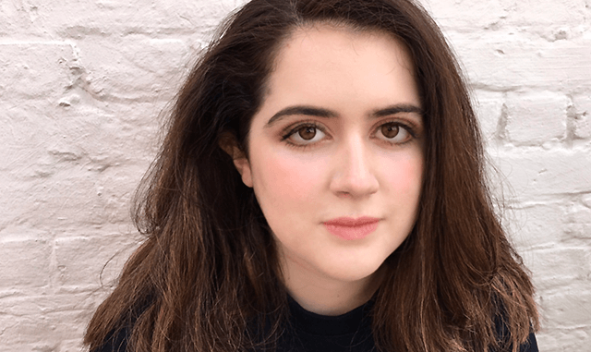
Hvad gjorde disse kampagner/kampagnefolk succesfulde?
Hvis du var deres kampagneleder, hvilke anbefalinger ville du så give for yderligere at forbedre deres kampagneaktiviteter og succeser?
Casestudier
1
2
3

Slide 3

Personligt til kampagnedeltageren
Ofte involveres venner og familie før den bredes videre ud
Har et klart kampagnebudskab og hashtag
Regelmæssig kommunikation online for at opfordre til at deltage og at sprede budskabet
Fokuserer opmærksomhed, først lokalt, så nationalt via aviser, blogs, online platforme
Påkalder sig national nyhedsinteresse som et resultat af lokale præstationer og anerkendelser
Fortsætter med at bygge på succeser ved at starte anmodninger, protester eller andre ansigt-til-ansigt events for at skabe dækning.
Hvad gør en kampagne succesfuld?

Slide 4








www.hackinghate.eu
#SELMA_eu

